Slide 1
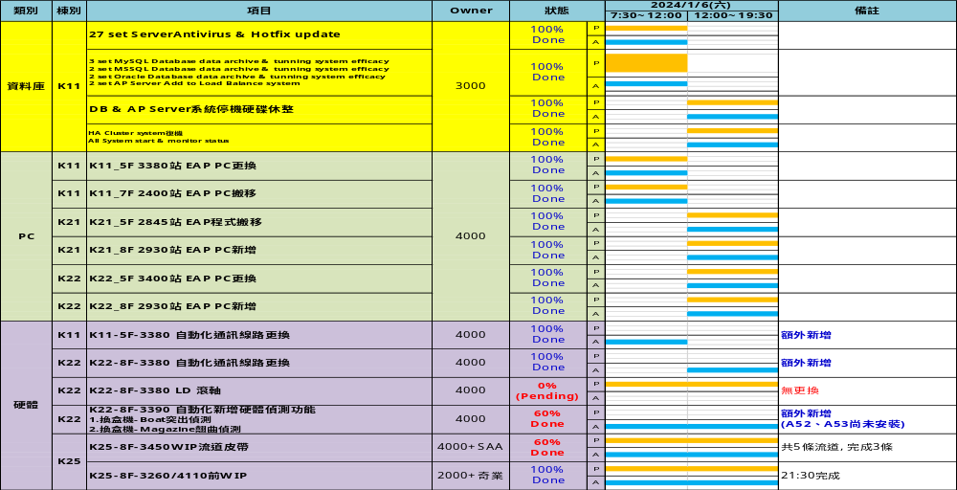
2024/1/6 年度歲修-CIM工作排程

Slide 2
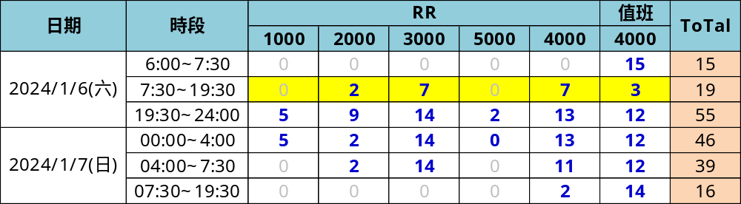
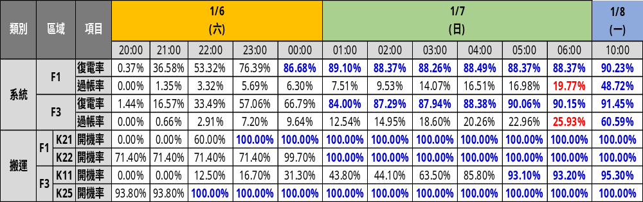
2024/1/6 年度歲修-出勤 & 復機狀況
出勤分佈
復機狀況

Slide 3
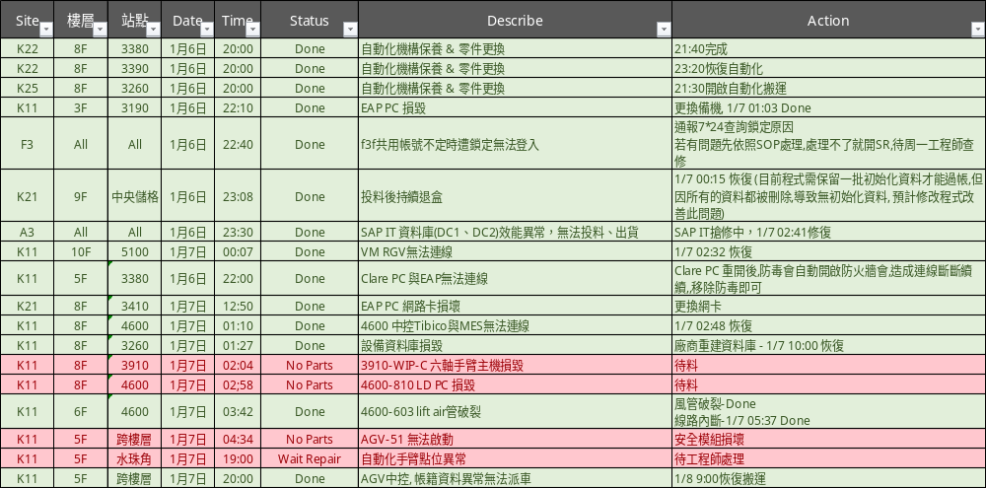
2024/1/6 年度歲修-異常list

